Slide 1

“Jika rasanya ingin menyerah,
ingat kembali alasan kenapa memulai”

Slide 2

Express
Installation and Basics

Slide 3
Objectives
Instalasi Express.js
Menambahkan dependencies/package ke Express.js
Menambahkan scripts untuk automation
Basic Express.js:
Routing, Modular Routing
Controller
Request
Response
Task: Manage Students (Array)

Slide 4
Source Code
Semua source code diupload di Repository Github.
Source code diupload di branch yang namanya sesuai dengan pertemuan kuliah.
Source Code Pertemuan 11: Link

Slide 5
Attention
Terdapat banyak Framework JavaScript: React, Vue, Express.js, Sails, Hepi.
Seluruh Framework JavaScript menggunakan Sintaks JavaScript Modern.
Sebelum menggunakan Framework JavaScript, pastikan sudah memahami subject berikut:
ES6 (JavaScript Modern)
Asynchronous Programming
Object Oriented Programming
Apa yang dituliskan di Framework JavaScript adalah apa yang dipelajari di JavaScript Basic.
Jangan ragu untuk mengulang dan belajar kembali 3 subject di atas.

Slide 6
Installation

Slide 7
Installation
Instalasi Express.js melalui NPM.
Initial project: npm init -y
Install express: npm i express
Referensi: npmjs, express

Slide 8
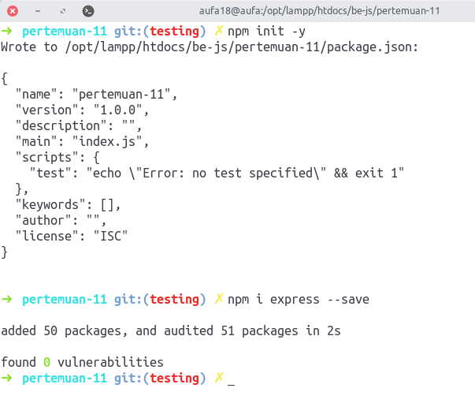

Slide 9
Overview

Slide 10
Overview
Express.js tidak menyediakan boilerplate (kerangka project) seperti Laravel (Routes, Controller, Model, Migration, dll).
Developer sendiri yang memutuskan:
Arsitektur yang digunakan
Pattern yang digunakan
Structure folder, naming, dll
Express.js memberikan kebebasan kepada Developer, namun dibalik kebebasan terdapat tanggung jawab yang besar.

Slide 11
Overview
Kita akan menggunakan arsitektur yang sama seperti Laravel.
Kita juga menggunakan pattern MVC dalam mengelola project.
Pattern MVC digunakan karena pattern ini paling populer dan dapat menyelesaikan masalah.
Pada tahapan ini kita akan belajar:
Menerapkan Arsitektur sendiri
Menerapkan Pattern MVC sendiri
Menerapkan structure folder, naming, dll sendiri

Slide 12
Hello World

Slide 13
Express - Hello World
Kita perlu membuat server sendiri untuk menjalankan Express.js.
Membuat server menggunakan object express().
Tahapan:
Import dan buat object express
Define routes
Define port
Referensi: Express - Hello World

Slide 14
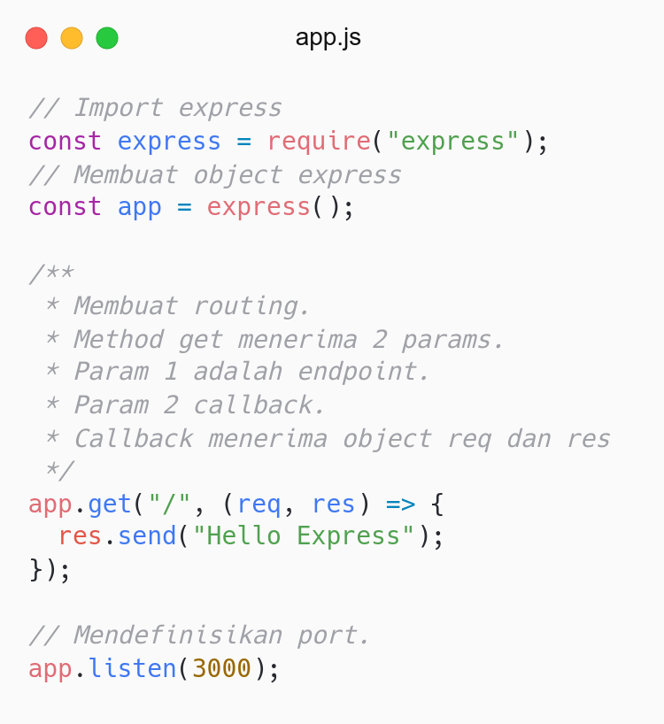
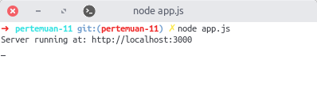

Slide 15
Install Dependencies

Slide 16
Dependencies
Kita dapat meng-install dependencies atau package tambahan untuk memudahkan development menggunakan express.
Dependencies yang akan digunakan:
nodemon: Live reload
body-parser: Parse HTTP request body
mysql: node.js Driver for mysql
nanoid: ID generator
Untuk saat ini kita tambahkan nodemon terlebih dahulu, dependencies yang lain akan ditambahkan seiring kebutuhan.

Slide 17
Dependencies - nodemon
nodemon adalah salah satu package yang dapat membantu development node.js
nodemon digunakan untuk live reload ketika ada perubahan di file javascript atau node.js
Install nodemon (dev dependencies): npm i nodemon
Jalankan nodemon: nodemon app.js
Saat ini, jika kita melakukan perubahan maka aplikasi otomatis diperbarui.

Slide 18
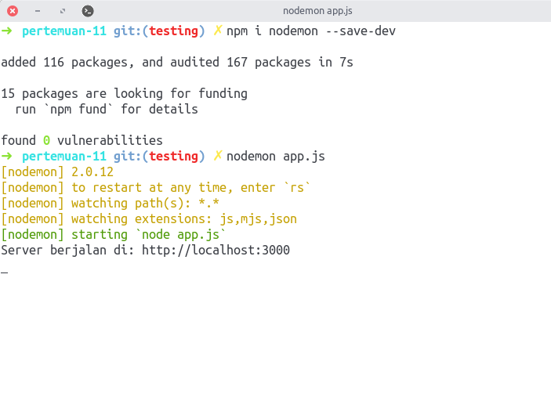

Slide 19
NPM Scripts

Slide 20
NPM Scripts
NPM memiliki property scripts di package.json untuk mem-bundle command atau perintah.
Kita dapat menambahkan command baru untuk memudahkan kita menjalankan aplikasi di dalam property scripts.
Menjalankan scripts menggunakana perintah npm run nama-script
Buka file package.json
Arahkan ke property scripts
Kita dapat menambahkan scripts baru
Tambahkan key “start” dan value “nodemon app.js”
Jalankan script: npm run start

Slide 21
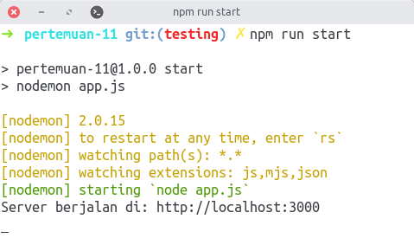
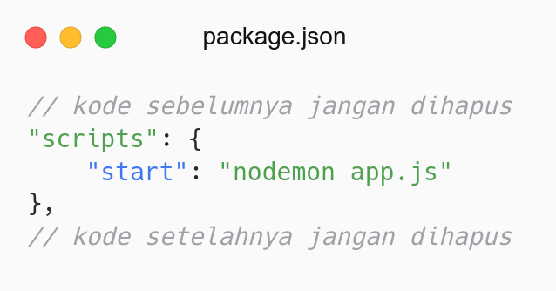

Slide 22
Routing

Slide 23
Routing - Basic
Menentukan bagaimana aplikasi merespon request user berdasarkan PATH dan METHOD tertentu.
Routing di Express.js menerima berbagai method (GET, POST, PUT, DELETE)
Referensi: Express - Routing

Slide 24
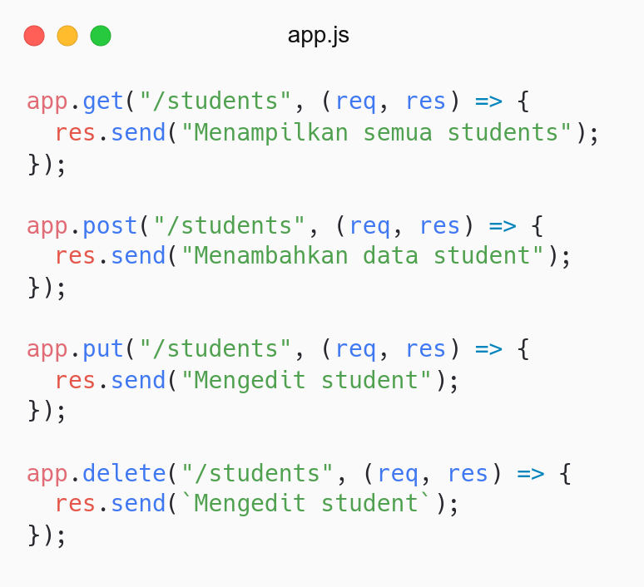

Slide 25
Routing - Parameters
Kita dapat mengirimkan parameter di route.
Parameter yang dikirim akan disimpan di dalam object req.params.
Referensi: Express - Guide Routing

Slide 26
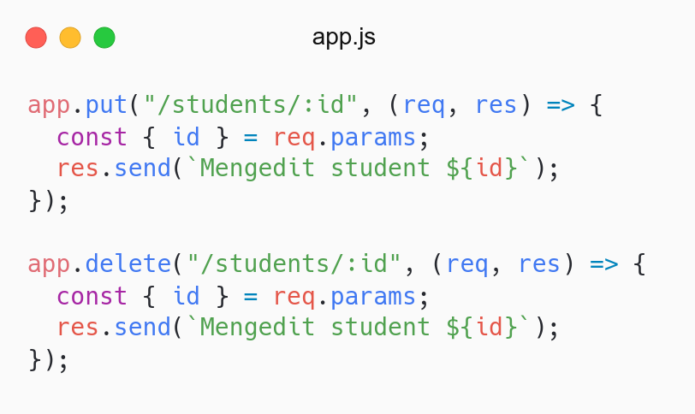

Slide 27
Routing - Modular
Express.js menyediakan object express.Router untuk membuat routing modular.
Kita tidak akan membuat routing di app.js, tapi dibuat di file terpisah.
Bertujuan untuk membuat aplikasi dengan pola MVC.
Ketentuan:
Routing disimpan di folder routes/api.js
Referensi: express - Router

Slide 28
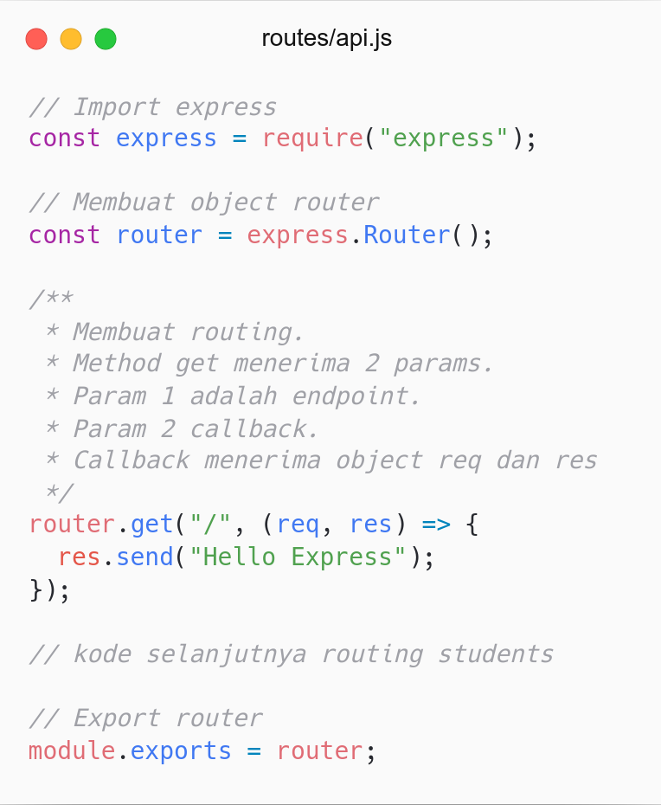
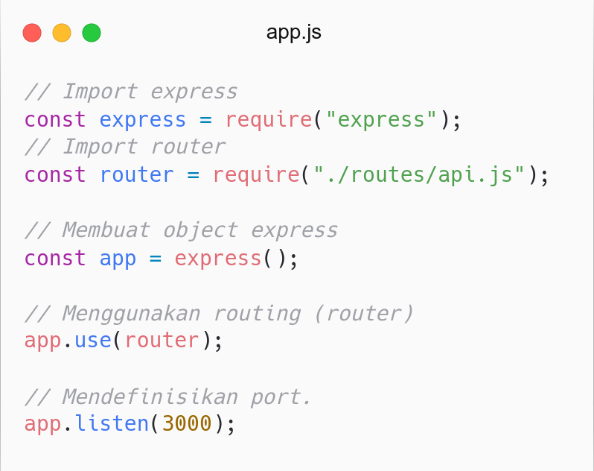

Slide 29
Controller

Slide 30
Controller
Express.js tidak menyediakan Controller layaknya di Laravel.
Namun kita bisa menerapkan pola MVC di Express.js.
Controller digunakan untuk mengontrol alur aplikasi.
Ketentuan:
Seluruh controller disimpan di folder controllers
Controller Student disimpan di folder controllers/StudentController.js
Referensi: express - Router

Slide 31
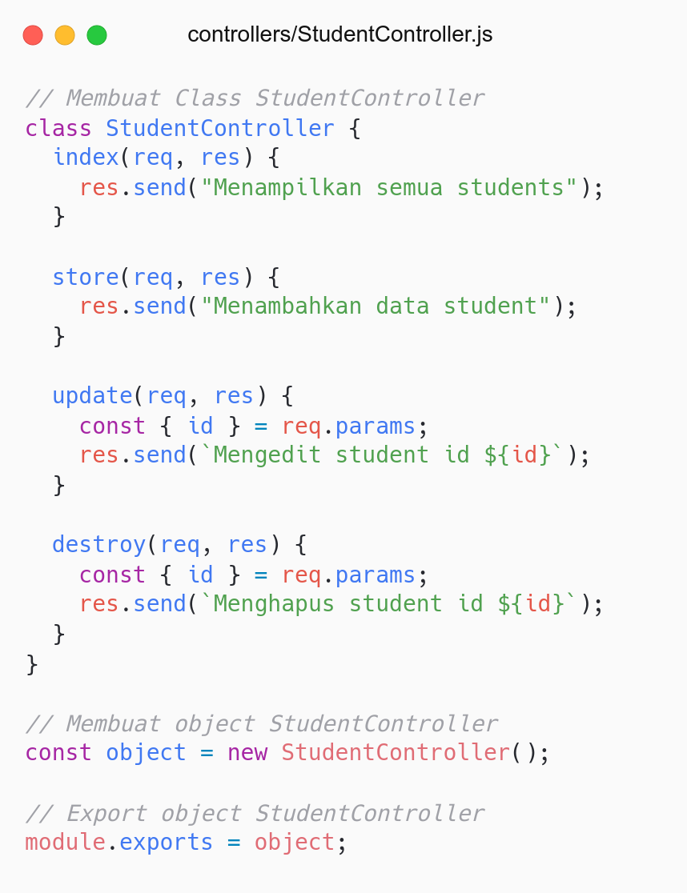
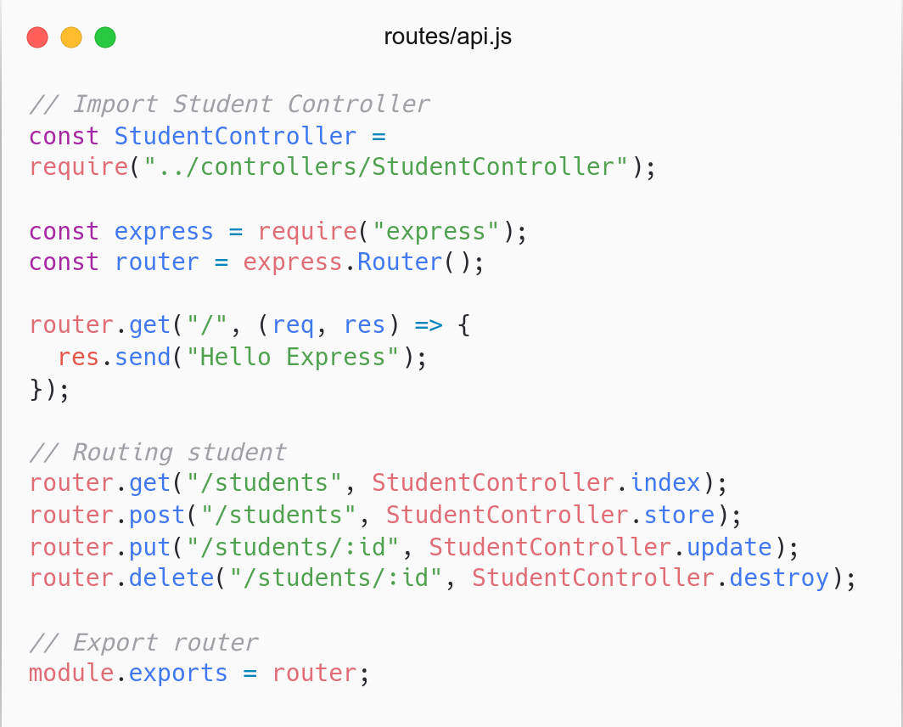

Slide 32
Request

Slide 33
Request
Request - req - adalah object yang menangkap request dari User.
Mirip seperti request laravel: Request $request.
Object Request:
req.params: Menangkap request parameter dari user
req.body: Menangkap request body (form, json) dari user
Referensi: express - Request

Slide 34
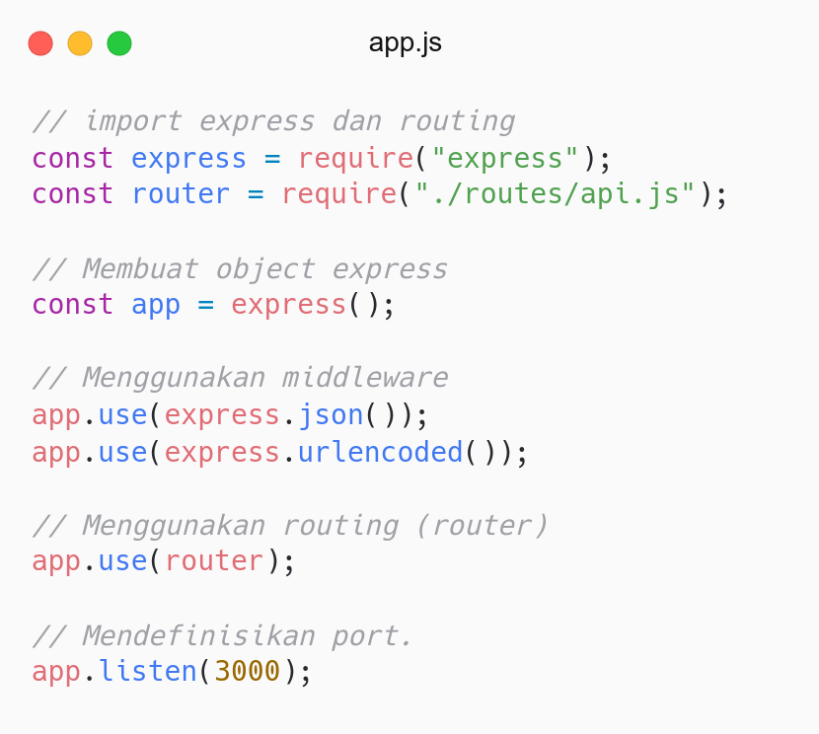
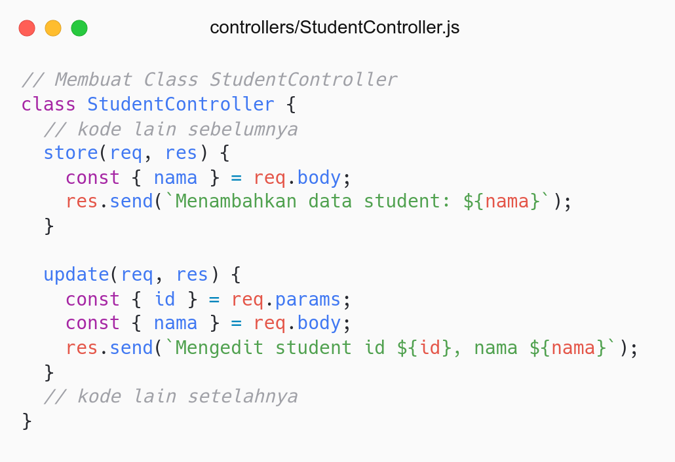

Slide 35
Response

Slide 36
Response
Response - res - adalah object yang digunakan untuk mengirim response ke user.
Mirip seperti response laravel: response(), response()->json().
Object response:
res.send: Mengirim response HTTP
res.json: Mengirim response JSON
Referensi: Express - Response

Slide 37
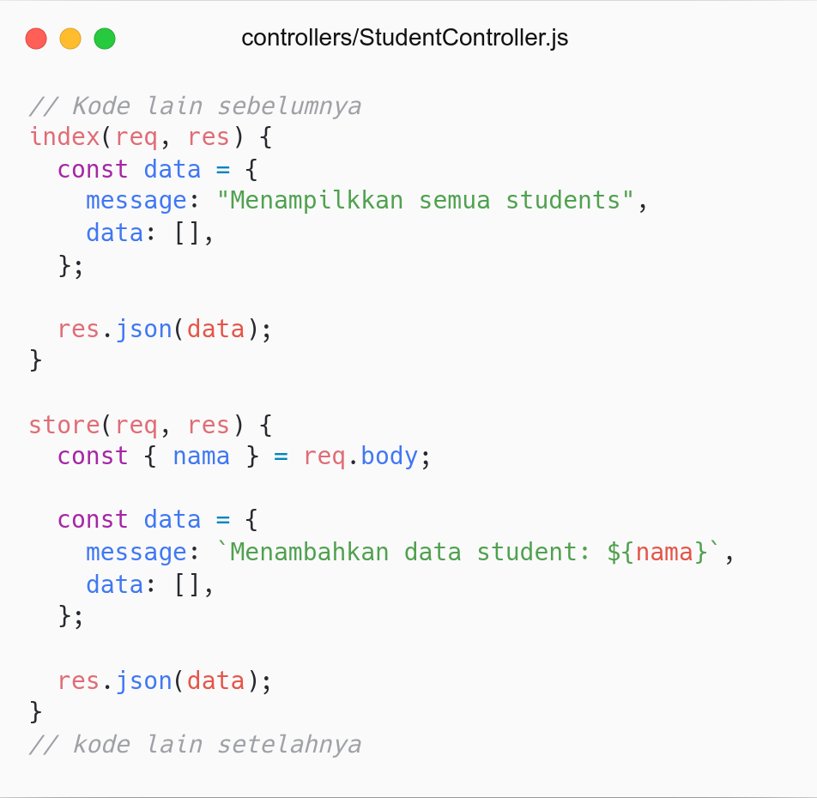
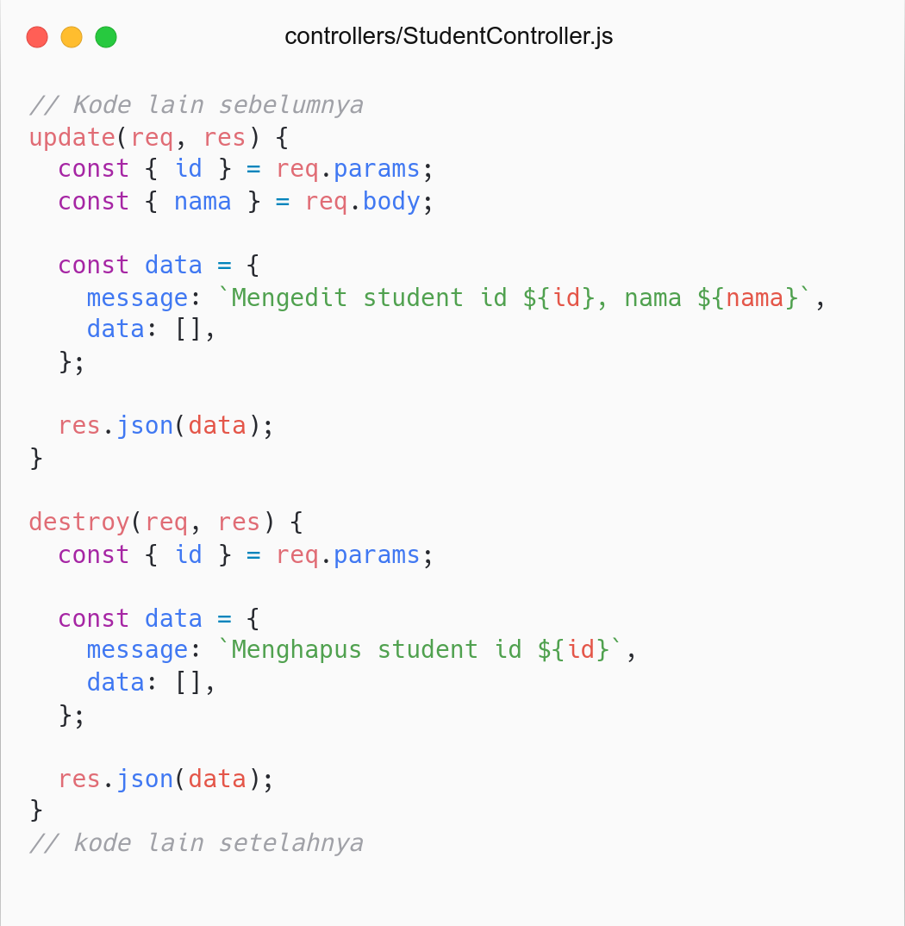

Slide 38
Task

Slide 39
Task
Tujuan:
Mengelola data students (array)
Gunakan sintaks ES6
Testing API menggunakan Postman atau Insomnia
Ketentuan:
Upload Task ke Github
Kirim link repository ke Elena: Link
Boilerplate task: Link

Slide 40
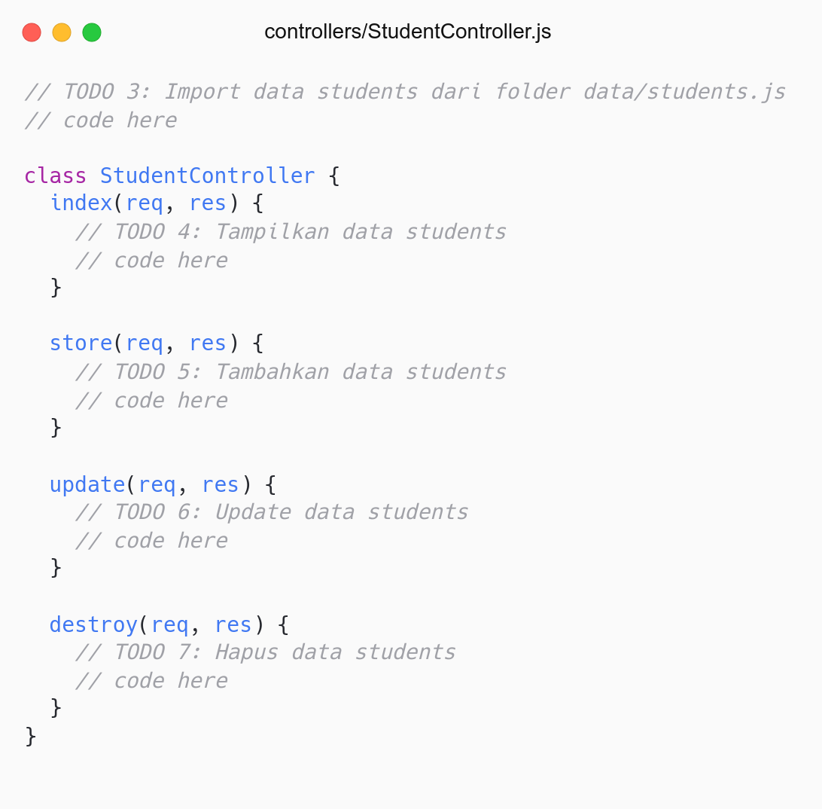
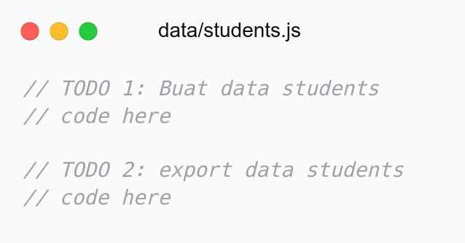

Slide 41
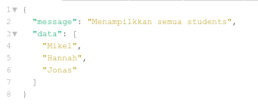
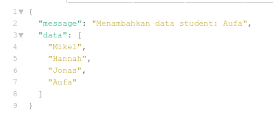
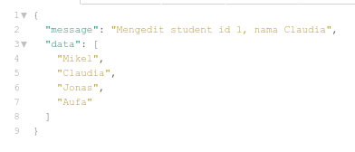
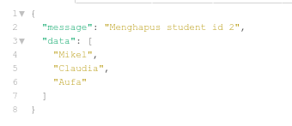
Menampilkan data
Menambah data
Memperbarui data
Menghapus data

Slide 42
Referensi
Express.js: Documentation

Slide 43

Feedback Form (Absensi)

